Slide 1

Национальный статистический комитет Кыргызской Республики
Среднемесячная номинальная заработная плата в Кыргызской Республике в январе –октябре 2023года
Джайлобаева Г.Ж.
Заведующая отделом статистики труда и занятости

Slide 2

Порядок сбора данных
Национальный статистический комитет Кыргызской Республики в рамках, возложенных на статистические органы функций, разрабатывает методологию и инструментарий (формы отчетности, инструкции и указания по их заполнению) для проведения официальных статистических наблюдений по статистике численности и заработной платы работников.
Указанные сведения собираются от юридических лиц (предприятия, организации и учреждения) и их обособленных подразделений (филиалы, представительства и др.) независимо от вида осуществляемой экономической деятельности, источника финансирования и формы собственности.
Хозяйствующие же субъекты, имеющие статус физического лица, к числу которых относятся и крестьянские (фермерские) хозяйства республики, официальную статистическую отчетность не представляют.
Национальный статистический комитет Кыргызской Республики

Slide 3
Охват предприятий и разработка данных по среднемесячной заработной плате
Охват – 38,6 тыс. отчетов предприятий и организаций в год
8 688 - предприятий представляют годовую отчетность
8 653 предприятий - ежемесячно
20 897 - предприятий – на квартальной основе (№1- ФХД-микро-квартальная), №2-кредит, №4-фин
Разработка – на уровне республики, области, района, городов и айыльных аймаков на основе официальной статистической отчетности
Национальный статистический комитет Кыргызской Республики

Slide 4
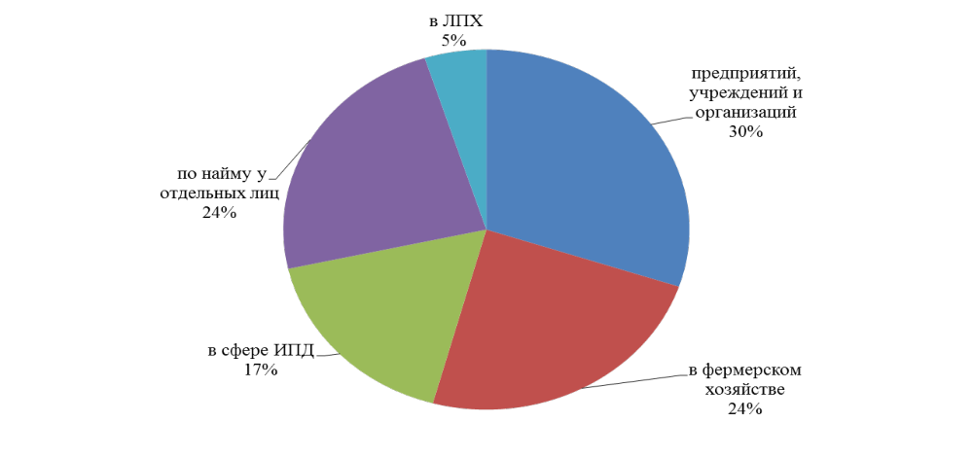
Структура занятого населения в Кыргызской Респуьблике
(в процентах)
Национальный статистический комитет Кыргызской Республики

Slide 5
Источники данных по среднемесячной заработной плате
Формы | Периодичность | Число респондентов | Показатели
Форма № 1-Т "Отчет по труду" | годовая | более 38 тыс. отчетов | 52 показателя Численность работников, фонд зарплаты, стоимость затрат, принято выбыло
Форма № 1-Т "Отчет по труду" | месячная | более 16 тыс. отчетов | 21 показателей (Численность работников, фонд зарплаты, созданные рабочие места)
Приложение №1 к форме № 1-Т(месячная) за ноябрь | Единовременная, в ноябре | более 16 тыс. отчетов | 22 показателя, зарплата мужчин и женщин, распределение по размерам заработной платы
Форма 1-Т-район "Отчет по труду" – | годовая | 287 | 616 показатели по районам, городам
Форма №1 ФХД-МИКРО | квартальная | 19873 | 15 показателей (Численность работников, фонд зарплаты, созданные рабочие места)
Форма №1 ФХД-МИКРО-годовая; | годовая | 20897 | 31показателей (Численность работников, фонд зарплаты, созданные рабочие места)
Национальный статистический комитет Кыргызской Республики

Slide 6
Разработка данных по среднемесячной номинальной начисленной заработной плате
по видам экономической деятельности
по территории
по бюджетной, небюджетной сфере
по полу (ноябрьское обследование предприятий)
в сфере туризма
по формам собственности
по организационно-правовым формам хозяйствования
Национальный статистический комитет Кыргызской Республики

Slide 7
Определение среднемесячной заработной платы
Средняя номинальная заработная плата работников предприятия исчисляется путем деления фактически начисленного фонда заработной платы работников списочного и несписочного состава на численность работников, принимаемую для исчисления средней заработной платы и на число месяцев в отчетном периоде.
СЗП=ФЗП*1000/ЧР/12
Реальная заработная плата в%
ИРЗП= ИНЗП/ИПЦ*100
Национальный статистический комитет Кыргызской Республики

Slide 8
Среднемесячная заработная плата по территории в январе-октябре 2023 году
(сомов)
 | Сомов | В процентах к соответствующему периоду предыдущего года |  | Реальная заработная плата в процентах к соответствующему периоду предыдущего года
 |  | 2022 | 2023
Кыргызская Республика | 32 174 | 134,3 | 122,2 | 109,6
Баткенская область | 26 107 | 141,2 | 128,6 | 115,0
Джалал-Абадская область | 28 925 | 134,4 | 116,3 | 102,3
Исcык-Кульская область² | 39 110 | 225,7 | 118,1 | 109,0
Нарынская область | 33 016 | 139,6 | 125,7 | 107,6
Ошская область | 23 634 | 141,7 | 120,7 | 111,4
Таласская область | 30 695 | 143,6 | 119,4 | 107,2
Чуйская область | 26 882 | 128,1 | 121,7 | 111,8
г. Бишкек | 38 411 | 122,8 | 125,4 | 113,1
г. Ош | 27 131 | 131,5 | 116,1 | 99,8
Национальный статистический комитет Кыргызской Республики
Notes:
В соответствии с Постановлением Кабинета Министров КР от 30 марта 2022г. №181 «Об условиях оплаты труда педагогических и некоторых категорий работников системы образования повышение заработной платы работникам образования в в

Slide 9
Среднемесячная заработная плата по территории в январе-октябре 2023 года
(сомов)
Национальный статистический комитет Кыргызской Республики

Slide 10
Среднемесячная заработная плата по видам экономической деятельности в январе-октябре 2023 года
(сомов)
Национальный статистический комитет Кыргызской Республики
Notes:
В соответствии с Постановлением Кабинета Министров КР от 30 марта 2022г. №181 «Об условиях оплаты труда педагогических и некоторых категорий работников системы образования повышение заработной платы работникам образования в выросла на 62,8%,
здравоохранения- на 42,2%, искусства и культуры- на 88,8 процента

Slide 11
Среднемесячная заработная плата работников бюджетной и небюджетной сферы по территории в январе-октябре 2023 года
(сомов)
Национальный статистический комитет Кыргызской Республики

Slide 12
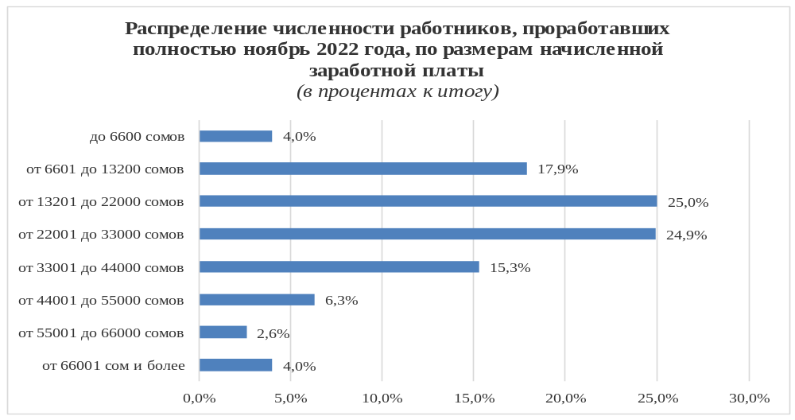
Национальный статистический комитет Кыргызской Республики

Slide 13
Заработная плата по типам предприятий за 9 месяцев 2023г.
(сомов)
Национальный статистический комитет Кыргызской Республики

Slide 14
Повышение заработной платы работникам бюджетной сферы в 2010-2022гг.
(сомов)
Национальный статистический комитет Кыргызской Республики
Notes:
В соответствии с Постановлением Кабинета Министров КР от 30 марта 2022г. №181 «Об условиях оплаты труда педагогических и некоторых категорий работников системы образования повышение заработной платы работникам образования в здравоохранения-

Slide 15
Публикация данных по заработной плате
Ежемесячный доклад «Социально-экономическое положение Кыргызской Республики»
stat.kg/ статистика/заработная плата/динамические таблицы
Ежемесячный обзор
Раздел: Заработная плата и рынок труда;
По видам экономической деятельности (за месяц, период)- stat.kg /статистика/заработная плата/оперативная информация/заработная плата по видам экономической деятельности
По районам, городам- stat.kg /статистика/региональная статистика/статистика по регионам/среднемесячная заработная плата
Национальный статистический комитет Кыргызской Республики
Notes:
.

Slide 16
Публикация данных
Ежемесячный доклад «Социально-экономическое положение Кыргызской Республики»;
Экспресс-информация «Социально-экономическое положение Кыргызской Республики»;
Кыргызстан (Краткий статистический справочник);
«Кыргызстан в цифрах»;
«Ежегодник Кыргызской Республики»
«Женщины и мужчины Кыргызской Республики;
«Итоги годовых отчетов по численности работников
и заработной плате».
Национальный статистический комитет Кыргызской Республики
Notes:
.

Slide 17
Спасибо за внимание!
Джайлобаева Гульнара Жылкычиевна – Заведующая отделом статистики труда и занятости
Тел. раб.: 62-60-76

